Slide 1
Мій портрет
сКладання тексту за запитаннями

Slide 2
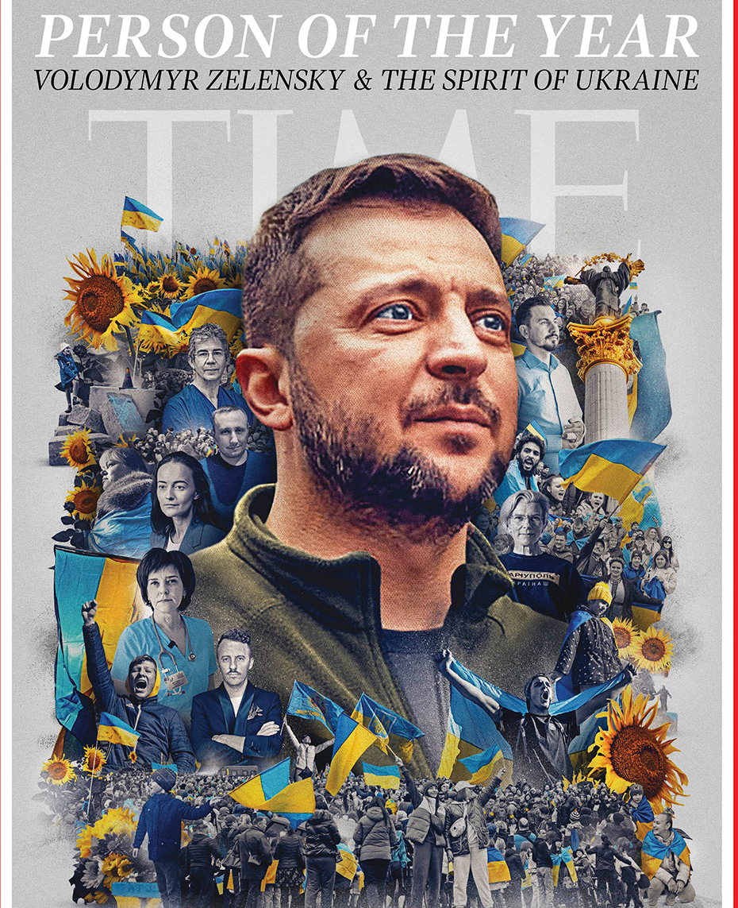
Портрет – мальоване, фотографічне або словесне зображення обличчя людини

Slide 3
Мій портрет
Намалюй свій портрет словами. Добирай прикметники, які можна використати.
Запиши невеликий текст «Мій портрет»

Slide 4
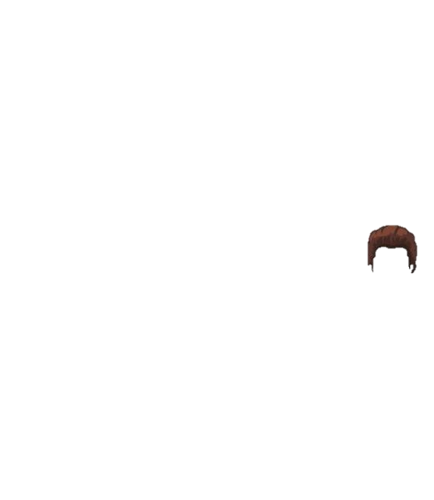
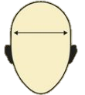
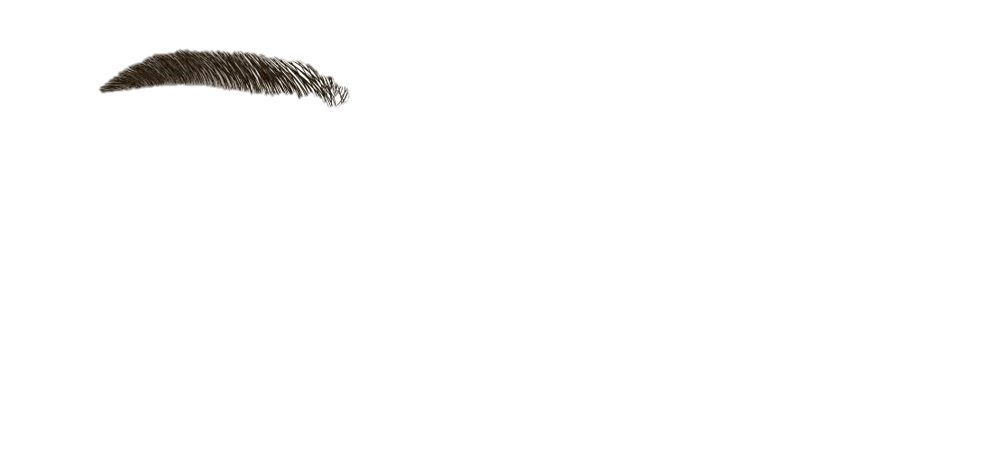
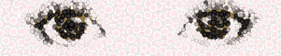
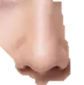
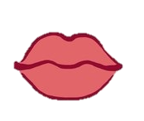
Обличчя (яке?)
невелике, кругле, продовгувате, миловидне, симпатичне, веснянкувате
лоб /чоло(який/яке?)
високий, низький, відкритий, ясний
брови (які?)
тонкі, густі, чорні, прямі,
дугоподібні, підняті
очі (які?)
блакитні, сірі, зелені, великі, веселі, сумні
кирпатий, прямий, широкий
великий, середній, малий
ніс (який?)
великий, середній, малий,
рот (який?)
біляве, руде, світло-русяве, темно-русяве, чорне, пряме, хвилясте, довге, коротке
волосся (яке?)

Slide 5
Мій портрет
Прочитай текст «Мій портрет» у класі

